Slide 1
بسم الله الرحمن الرحیم

Slide 2
نظریه کشاورزی فرهنگی رضاکریمی r1001.blog.ir @karimireza1001

Slide 3
چکیده نظریه: رویکرد کشاورزی فرهنگی به عنوان تقریر صحیح از نظریه مهندسی است. مهندس نمونه اعلای بشر مدرن است و و از نوع جدید نگاه بشر به آدم و عالم حکایت می کند. در حالی که بر اساس متون دینی کشاورزی آن پیشه ای است که خدا برای بندگانش فرستاد تا هم کار کنند و هم بنده باشند. و هم کار است و هم سبب اتصال زمین به آسمان. این نظریه موجب رواج رویکرد استصلاحی در حکومت به جای رویکرد اصلاحی و تقویت فرهنگ انتظار به معنای صحیح آن می شود. ضمن اینکه ذیل آن می توان روشهایی برگرفته از قرآن برای «تدبیر و برنامه ریزی» با محوریت سوره یوسف پیشنهاد نمود.

Slide 4
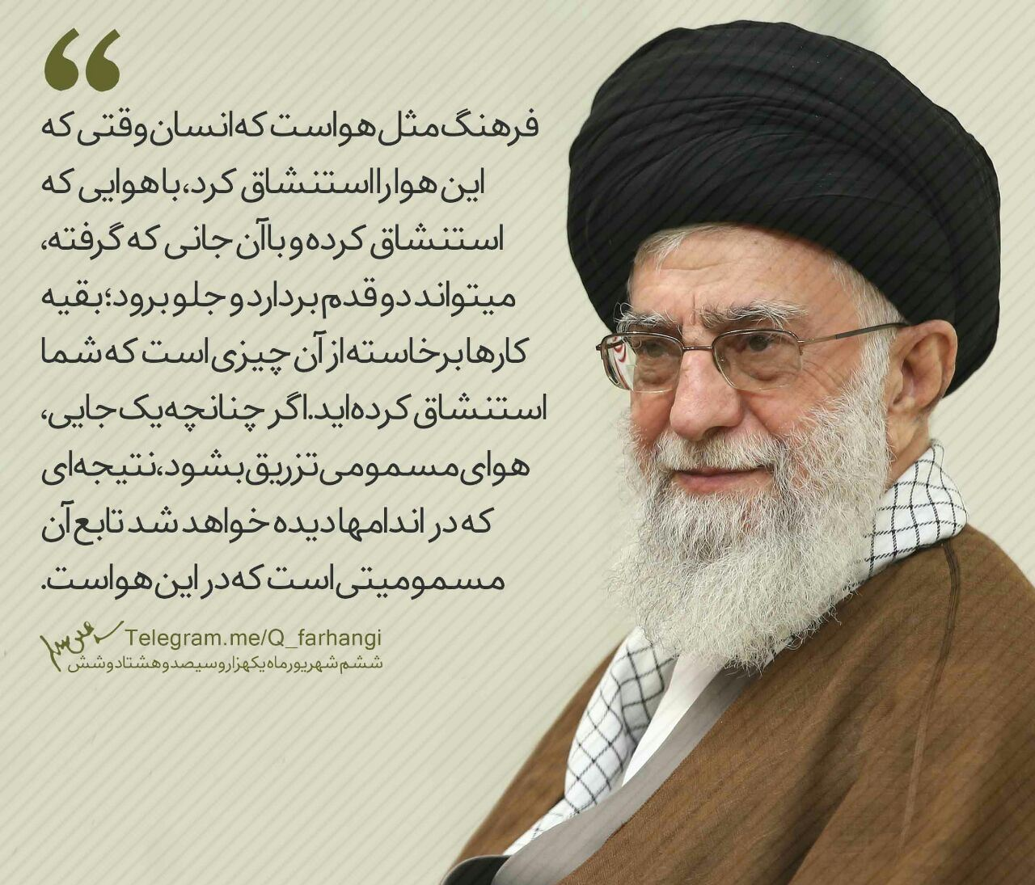
رویکرد کشاورزی فرهنگی به عنوان تقریر صحیح از نظریه مهندسی است. «شما اجازه بدهید گلهای معطر و خوشبو طبق طبیعت خودشان، طبق استعداد خودشان، از آب و از هوا استفاده کنند، از نور خورشید استفاده کنند، رشد کنند؛ اما در کنار آنها علف‌هرزه‌ها را هم اجازه ندهید که رشد کنند؛» (آیت الله خامنه ای، 1392).

Slide 5
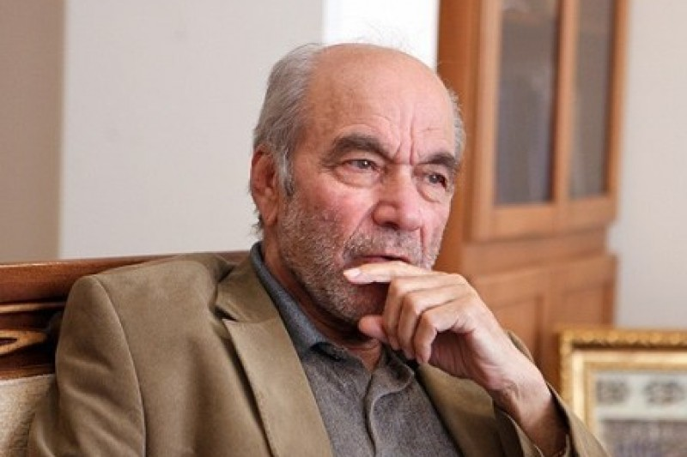
تأملی در امکان مهندسی فرهنگی « اگر فرهنگ يک مجموعه نيست و روحي است که قبل از ما و در بيرون از ما وجود داشته است و وجود دارد، ما با آن چه مي‌توانيم بکنيم و چرا از آن بحث مي‌کنيم و احياناً درصدد تغيير و اصلاح آن برمي‌آیيم؟ فرهنگ در بيرون از ما قرار ندارد و حتی قائم به ما است اما يک‌سره در اختيار ما هم نيست»

Slide 6
کشاورزی در قرآن و روایات عملی محبوبتر از زراعت برای خدا نیست و همه انبیاء کشاورزی کرده اند مگر ادریس که خیاط بود (میزان الحکمه، ج5، ح7753). از روایات برمی آید که کشاورزی مصداق توکل است. چنانچه که فرموده اند: «در و علی الله فالیتوکل المومنون(آل عمران/60) منظور زارعون است» (میزان الحکمه، ج5، ح7750). کشاورز خود نمی سازد و نمی رویاند: أَ فَرَأَيْتُمْ ما تَحْرُثُونَ أَ أَنْتُمْ تَزْرَعُونَهُ أَمْ نَحْنُ الزَّارِعُونَ‏ (واقعه/63و64) کشاورز نگاهش به آسمان است برای همین است که فرمودند: به راستی که خدا ارزاق انبیائش را در کشاورزی قرار داد تا چیزی از باران را ناخوش ندارند (میزان الحکمه، ج5، ح7752). کشاورزی هم کار است و هم سبب اتصال زمین به آسمان

Slide 7
رابطه کشاورزی فرهنگی با تدبیر و برنامه ریزی تدبیر ذیل تقدیر یا تدبیر در کنار تقدیر؟

Slide 8
امیرالمؤمنین علیه السلام در عهد خود با مالک اشتر 4هدف برای حاکم بر می شمرد: جِبَایَةَ خَرَاجِهَا : جمع آوری هزینه ها (امور مالی و اقتصادی) وَ مُجَاهَدَةَ عَدُوِّهَا : مبارزه با دشمن (امور نظامی و دفاعی) وَ اسْتِصْلَاحَ أَهْلِهَا: طلب اصلاح مردم (امور فرهنگی) وَ عِمَارَةَ بِلَادِهَا : آبادانی سرزمین (امور عمرانی) از این تعبیر می توان به رویکرد استصلاحی یا کشاورزانه در قرآن و روایات رسید.

Slide 9
نمونه قرآنی تدبیر در سوره یوسف دو نوع کید و مکر در این سوره تبیین می شود: کید و مکر غیرخدا که باید به خدا پناه برد و از آن پرهیز کرد یعنی یا از ارتکابش پرهیز نمود یا از گزندش دوری کرد. نوع دیگر کید و مکر خداست که باید آن را طلب کرد وخواست و نشان دهنده این است که قدرت به دست اوست. این نوع مکر را خدا در اختیار بنده اش می گذارد که به نظر می رسد بتوان گفت به طور کلی در لحظه غنیمت شمردن فرصت، این لطف خدا عملی می شود.

Slide 10
با مرور سوره یوسف می توان اجمالاً چند شاخص و راهکار در برنامه ریزی فرهنگی که ،ذیل نظریه کشاورزی فرهنگی معنای صحیح خود را می یابد، به دست آورد: 1-طبقه بندی اطلاعاتی: یوسف نباید رؤیایش را برای برادرانش روایت کند قدرشناسی و عدم خیانت : او می گوید من در خفا خیانت نکردم خدا کید خائنین را به راه نمی آورد 2-تضرع در شرایط بحرانی: تضرع یعقوب نهایتاً موجب یافتن هر دو فرزند ، در کنار یکدیگر، می شود. 3-بهره گیری از فرصت ها ، فرصت تبلیغ دین در هنگام مراجعت نیازمندان، فرصت برائت یافتن هنگام مراجعه پادشاه. 4-عدم امید به غیرخدا و مکر غیرالهی: یوسف به هم بند خود گفت مرا نزد ربت یاد کن اما این چاره اندیشی با دخالت شیطان ناکام شد و او یوسف را از یاد برد تا چند سال دیگر در زندان بماند 5-بهره گیری از اخبار غیبی: تأویل رؤیای یوسف، تأویل رؤیای مصاحبان یوسف در زندان، تأویل رؤیای پادشاه، اتکای یعقوب به علم الهی 6-حسن ظن، عدم بدبینی و فال بد زدن: فال بد یعقوب بر دریده شدن یوسف توسط گرگ ها، خواسته یوسف مبنی بر بهتر بودن زندان از دعوت زنان مصر.

Slide 11
جمع بندی و نتیجه گیری نظریه مهندسی فرهنگی نیازمند بیان و تفسیر توحیدی مبتنی بر قرآن حدیث است تا مرز آن با تقریرهای مدرن و انسان محور روشن شود. در این راستا می توان نظریه کشاورزی فرهنگی را پیشنهاد نمود. در اینجا انسان ضمن امید به آینده نگاه خود را از «خود» به «خدا» و از «زمین» به «آسمان» تغییر می دهد ولی تدبیر و برنامه ریزی را با روشهایی اسلامی و قرآنی در پیش می گیرد. متون دینی مبتنی بر این نظریه می توانند راهکارهای مهمی را به ما پیشنهاد دهند که برخی از مهم ترین آنها در این مقاله مورد اشاره قرار گرفت.

